Slide 1
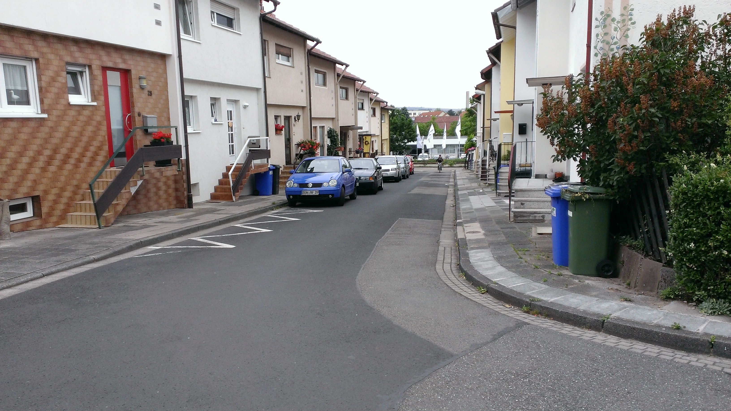
Ausbau / Versorgungsleitungserneuerungen der Straßen „Im Rustengut“

Slide 2
Bisherige Chronologie Leitungserneuerung / Ausbau „Im Rustengut“
2013 Erste Überlegungen der Stadtwerke / Kanalwerk zur Sanierungsmaßnahme
2014/2015 Maßnahme im Wirtschaftsplan der Stadtwerke vorgesehen - Zurückstellung wegen Absprachenotwendigkeit Stadt-Stadtwerke
14.04.2016 BEA-Beschluss: Vorlage und Beratung von Planungsvarianten
25.05.2016 1. Bürgerversammlung
Nov./ Dez. 2016 Informationsschreiben mit Fragebögen an die Eigentümer
14.02.2017 2. Bürgerversammlung
16.03.2017 BEA: Beratung über die weitere Vorgehensweise

Slide 3
Bisherige Chronologie Leitungserneuerung / Ausbau „Im Rustengut“
Sommer 2017 Weitere Planungsphasen und Bodengutachten durch die Stadtwerke
02.11.2017 BEA: Information über Sachstand und veränderte Rahmenbedingungen
22.11.2017 3. Bürgerversammlung
07.12.2017 BEA: Information und Beauftragung Ausführungsplanung
06.03.2018 Anliegerschreiben mit Erklärung Vorgehensweise private Flächen
(13.03.2018 Stadtrat; 15.03.2018 BEA)
23.08.2018 BEA: Zustimmung zur Ausführungsplanung
29.11.2018 Aufhebung der Ausschreibung

Slide 7
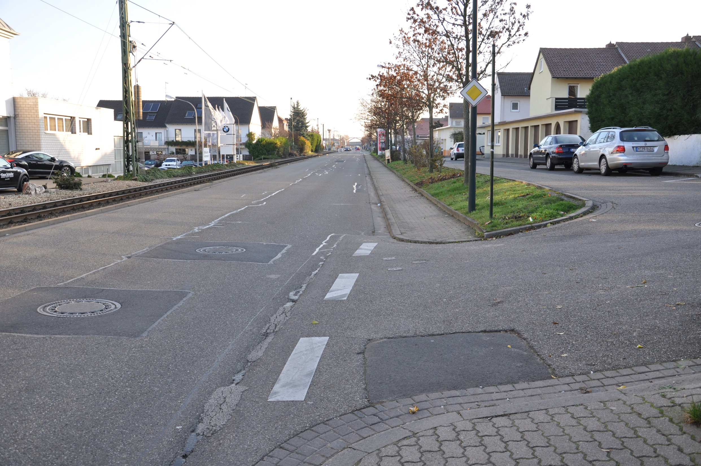

Slide 12
Weitere Vorgehensweise
Überarbeitung und Anpassung der Ausschreibungsunterlagen bis Mitte März
Erneute Ausschreibung im April / Mai
Kontaktaufnahme mit Eigentümern
Vergabe im Mai
Bürgerinformationsgespräch direkt nach der Vergabe
Baubeginn: Juni / Juli 2021

